Slide 1
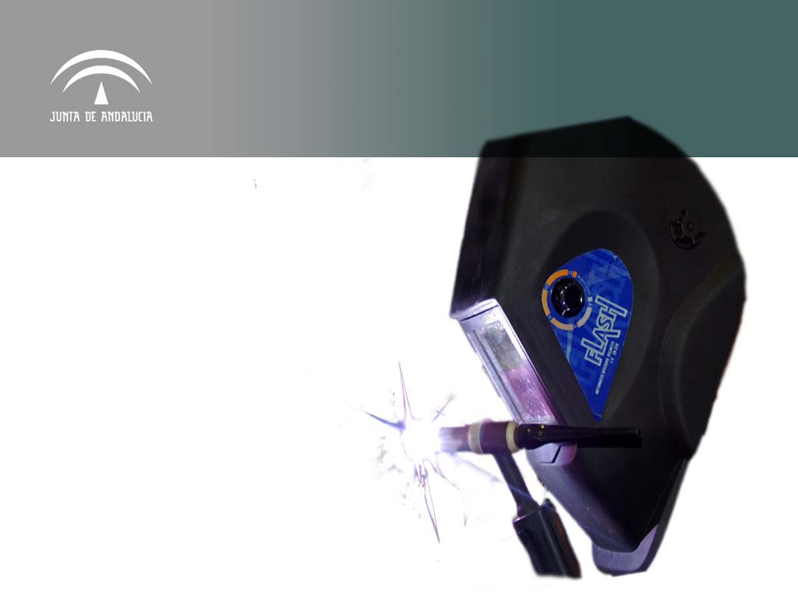
Soldadura y calderería
CICLO FORMATIVO DE GRADO MEDIO
Soldadura
Mi formación, mi futuro.
Notes:
PORTADA. Opción 1
Opción de portada con una única línea de texto para el nombre simplificado del ciclo.
En las portadas ha de aparecer la denominación oficial del ciclo formativo, junto a su grado, que se ubica en
la parte superior derecha de la diapositiva.
En la zona inferior derecha se ubica el nombre coloquial del ciclo, que sea fácilmente entendible por los
alumnos y alumnas.
Ejemplo:
Nombre oficial: Proyectos y Dirección de Obras de Decoración.
Nombre coloquial: Decoración.
Ha de elegirse una de las dos opciones de portada y eliminar aquella que no sea válida.
Datos Técnicos
Nombre oficial del ciclo. Tipo de letra: Arial, tamaño: 20 puntos, color: blanco (RGB: 255, 255, 255). [Formato> Fuente]. Alineación derecha [Formato> Alineación> Alinear a la derecha].
Especificación de ciclo de grado superior o medio. Tipo de letra: Arial, tamaño: 12 puntos, variante: mayúsculas, color: blanco (RGB: 255, 255, 255) [Formato> Fuente]. Alineación derecha [Formato> Alineación> Alinear a la derecha].
Nombre coloquial del ciclo. Tipo de letra: Arial, tamaño: 54 puntos, color: gris (RGB: 128,128,128) [Formato> Fuente]. Alineación izquierda [Formato> Alineación> Alinear a la izquierda].
Eslogan “Mi formación, mi futuro”. Tipo de letra: Arial, tamaño: 18 puntos, color: negro (RGB: 0, 0, 0) [Formato> Fuente]. Alineación izquierda [Formato> Alineación> Alinear a la izquierda].
Transición: todas las diapositivas de la presentación tienen la transición “Desvanecimiento en negro” a velocidad “Medio” [Presentación> Transición de diapositiva...].

Slide 2
Te ofrecemos acceder a un mercado con:
ALTA DEMANDA de profesionales.
Inmediato acceso al mundo laboral.
Profesionales BIEN REMUNERADOS.
Escasez de personal cualificado
Notes:
INTRODUCCIÓN
Esta diapositiva ha de contener una frase que destaque los principales atractivos que ofrece el ciclo
formativo a los alumnos y alumnas que lo realicen.
Datos Técnicos
El texto debe quedar limitado entre las 2 guías, es decir, 5 líneas máximo. [Ver> Cuadrícula y guías> Activar casilla “Mostrar guías de dibujo en la pantalla”].
Texto introducción. Tipo de letra. Arial, estilo: cursiva, tamaño: 32 puntos, color: blanco (RGB: 255, 255, 255) [Formato> Fuente]. Alineación izquierda [Formato> Alineación> Alinear a la izquierda]. Interlineado: 38 puntos, espacio antes de párrafo: 0, espacio después de párrafo: 0 [Formato> Interlineado].
Fondo del color asignado al ciclo. En valores RGB.

Slide 3
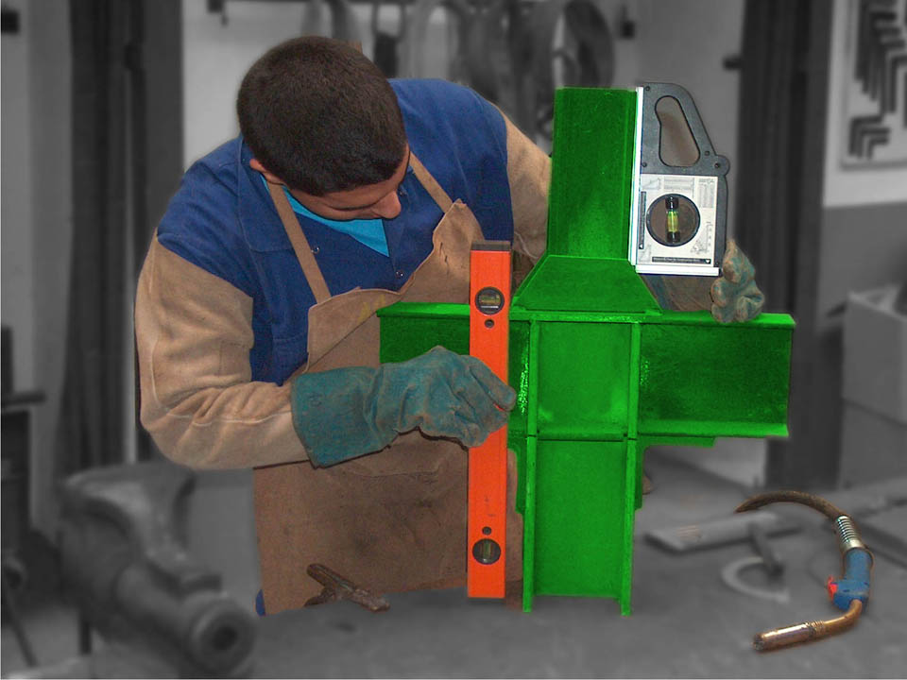
Notes:
IMAGEN INTRODUCTORIA
Cumple, gráficamente, la misma función que la diapositiva INTRODUCCIÓN. Debe ser una imagen acerca del ciclo formativo, que capte el interés y resulte muy atractiva.
Datos técnicos:
La imagen representativa del ciclo debe ocupar toda la diapositiva.

Slide 4
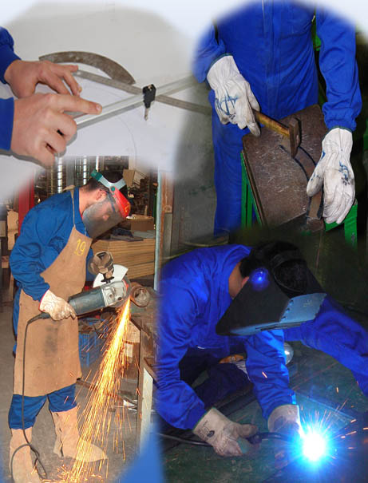
¿Qué voy a aprender?
Al finalizar el ciclo serás capaz de dibujar los planos de fabricación, seleccionar el material necesario, trazarlo, cortarlo, mecanizarlo, dar forma a las distintas piezas y unirlas mediante soldadura a fin de formar el conjunto deseado, todo ello respetando las normas de seguridad e higiene.
Trabajos de soldadura y calderería
Notes:
PORTADILLA. Opción 1
Columna de texto ilustrada con una fotografía.
Las páginas de portadilla contienen las preguntas que encabezan los cuatro apartados principales de la
presentación:
¿Qué voy aprender?
¿Cómo conseguirlo?
Voy a trabajar como:
Puedo seguir estudiando:
Existen tres opciones para páginas de portadilla, pudiéndose elegir para cada pregunta la opción que se
adecúe en nuestra presentación.
Datos técnicos
Pregunta. Tipo de letra: Arial, tamaño: 28 puntos, color: gris claro (RGB: 178, 178, 178) [Formato> Fuente]. Alineación izquierda [Formato> Alineación> Alinear a la izquierda].
Párrafo. Tipo de letra: Arial, tamaño: 20 puntos, color: blanco (RGB: 255, 255, 255) [Formato> Fuente]. Alineación izquierda [Formato> Alineación> Alinear a la izquierda]. Interlineado: 24 puntos, espacio antes de párrafo: 10 puntos, espacio después de párrafo: 0 [Formato> Interlineado].
Pie de foto. Tipo de letra: Arial, tamaño: 12 puntos, color: blanco (RGB: 255, 255, 255) [Formato> Fuente]. Alineación izquierda [Formato> Alineación> Alinear a la izquierda].

Slide 5
¿Cómo conseguirlo?
Las 2000 h. del ciclo se reparten entre los MÓDULOS teórico-prácticos que se imparten en el IES y las PRÁCTICAS que se realizan durante el último trimestre en las mejores EMPRESAS de la industria del sector.
Todos los módulos están enfocados desde el punto de vista práctico y en ellos realizaras las siguientes actividades:
Dibujo técnico y CAD
Mecanizado
Conformado de metales
Soldadura con electrodo, semiautomática y TIG
Control de calidad
Montaje de estructuras metálicas
Montaje de tuberías
Orientación laboral
Notes:
PORTADILLA. Opción 2
Columna de texto acompañada de listado.
Las páginas de portadilla contienen las preguntas que encabezan los cuatro apartados principales de la
presentación:
¿Qué voy aprender?
¿Cómo conseguirlo?
Voy a trabajar como:
Puedo seguir estudiando:
Existen tres opciones para páginas de portadilla, pudiéndose elegir para cada pregunta la opción que se
adecúe en nuestra presentación.
Tras esta opción de PORTADILLA que sólo contiene texto es conveniente introducir una diapositiva que
sólo contenga fotografía, como las opciones 4 y 5 de diapositivas de CONTENIDO.
Si bien se ofrece la posibilidad de comenzar los apartados con páginas en las que sólo hay texto, se
recomienda que los párrafos no sean muy extensos. Subdividir el contenido de la columna de texto en, al
menos, dos párrafos, agiliza la lectura.
No se debe modificar el tipo de viñetas elegidas para los listados, a fin de conseguir homogeneidad entre
todas las presentaciones.
Datos técnicos
Pregunta. Tipo de letra: Arial, tamaño: 28 puntos, color: gris claro (RGB: 178, 178, 178) [Formato> Fuente]. Alineación izquierda [Formato> Alineación> Alinear a la izquierda].
Párrafo. Tipo de letra: Arial, tamaño: 20 puntos, color: blanco (RGB: 255, 255, 255) [Formato> Fuente]. Alineación izquierda [Formato> Alineación> Alinear a la izquierda]. Interlineado: 24 puntos, espacio antes de párrafo: 10 puntos, espacio después de párrafo: 0 [Formato> Interlineado].
Listado. Tipo de letra: Arial, tamaño: 20 puntos, color: blanco (RGB: 255, 255, 255) [Formato> Fuente]. Alineación izquierda [Formato> Alineación> Alinear a la izquierda]. Interlineado: 24 puntos, espacio antes de párrafo: 10 puntos, espacio después de párrafo: 0 [Formato> Interlineado]. Viñetas del tipo círculos pequeños [Formato> Numeración y viñetas> Con viñetas> Elegir segunda opción].

Slide 6
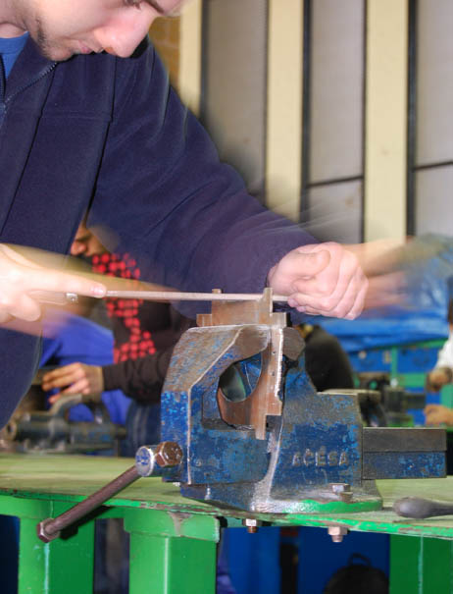
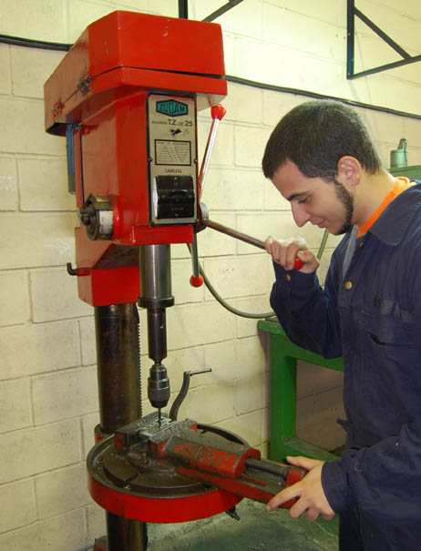
¿Dónde puedo trabajar ?
Limado
Taladrado
Notes:
CONTENIDO. Opción 4
Dos fotografías.
Las fotografías deben ajustarse a las guías, respetando el espacio entre ellas y llegando hasta los
bordes izquierdo y derecho de la diapositiva, según el modelo propuesto. Para activar y desactivar la
visualización de las guías [Ver> Cuadrícula y guías> Activar casilla “Mostrar guías de dibujo en la pantalla”].
En las páginas de contenido ha de utilizarse el encabezado, con el fin de identificar el apartado en el
que nos encontramos.
IMPORTANTE: COMPROBAR QUE EL ENCABEZADO SEA EL CORRECTO.
Datos técnicos
Encabezado. Tipo de letra: Arial, tamaño: 14 puntos, color: gris (RGB: 128, 128, 128) [Formato> Fuente]. Alineación derecha [Formato> Alineación> Alinear a la derecha].
Pie de foto. Tipo de letra: Arial, tamaño: 12 puntos, color: blanco (RGB: 255, 255, 255) [Formato> Fuente]. Alineación izquierda [Formato> Alineación> Alinear a la izquierda].

Slide 7
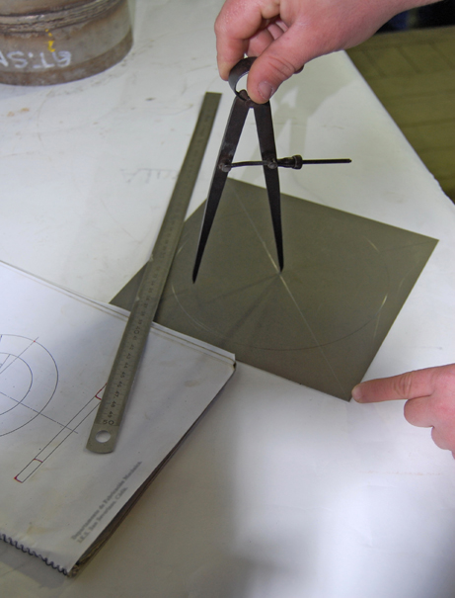
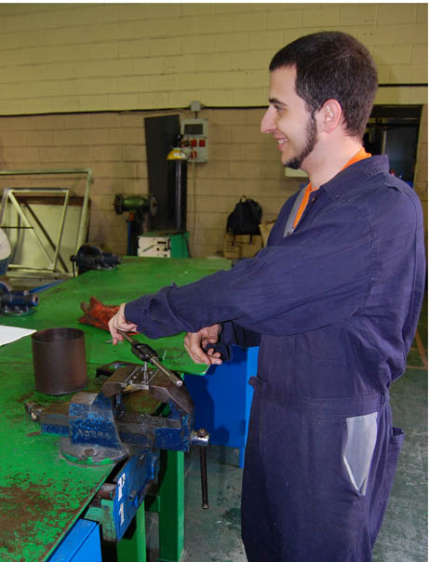
¿Dónde puedo trabajar ?
Trazado
Roscado manual
Notes:
CONTENIDO. Opción 4
Dos fotografías.
Las fotografías deben ajustarse a las guías, respetando el espacio entre ellas y llegando hasta los
bordes izquierdo y derecho de la diapositiva, según el modelo propuesto. Para activar y desactivar la
visualización de las guías [Ver> Cuadrícula y guías> Activar casilla “Mostrar guías de dibujo en la pantalla”].
En las páginas de contenido ha de utilizarse el encabezado, con el fin de identificar el apartado en el
que nos encontramos.
IMPORTANTE: COMPROBAR QUE EL ENCABEZADO SEA EL CORRECTO.
Datos técnicos
Encabezado. Tipo de letra: Arial, tamaño: 14 puntos, color: gris (RGB: 128, 128, 128) [Formato> Fuente]. Alineación derecha [Formato> Alineación> Alinear a la derecha].
Pie de foto. Tipo de letra: Arial, tamaño: 12 puntos, color: blanco (RGB: 255, 255, 255) [Formato> Fuente]. Alineación izquierda [Formato> Alineación> Alinear a la izquierda].

Slide 8
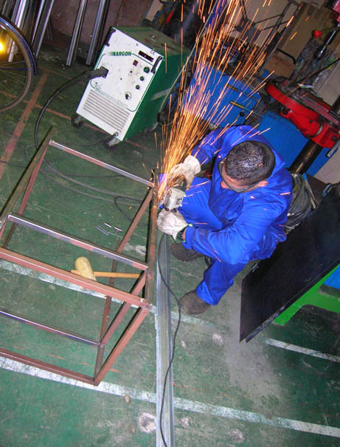
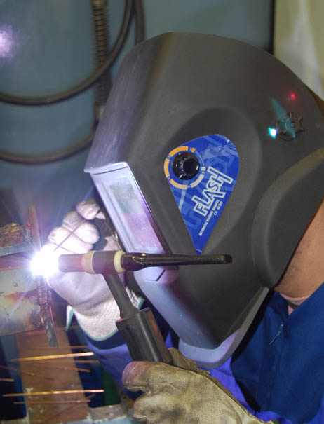
¿Dónde puedo trabajar ?
Desbastado mediante radial
Soldadura TIG
Notes:
CONTENIDO. Opción 4
Dos fotografías.
Las fotografías deben ajustarse a las guías, respetando el espacio entre ellas y llegando hasta los
bordes izquierdo y derecho de la diapositiva, según el modelo propuesto. Para activar y desactivar la
visualización de las guías [Ver> Cuadrícula y guías> Activar casilla “Mostrar guías de dibujo en la pantalla”].
En las páginas de contenido ha de utilizarse el encabezado, con el fin de identificar el apartado en el
que nos encontramos.
IMPORTANTE: COMPROBAR QUE EL ENCABEZADO SEA EL CORRECTO.
Datos técnicos
Encabezado. Tipo de letra: Arial, tamaño: 14 puntos, color: gris (RGB: 128, 128, 128) [Formato> Fuente]. Alineación derecha [Formato> Alineación> Alinear a la derecha].
Pie de foto. Tipo de letra: Arial, tamaño: 12 puntos, color: blanco (RGB: 255, 255, 255) [Formato> Fuente]. Alineación izquierda [Formato> Alineación> Alinear a la izquierda].

Slide 9
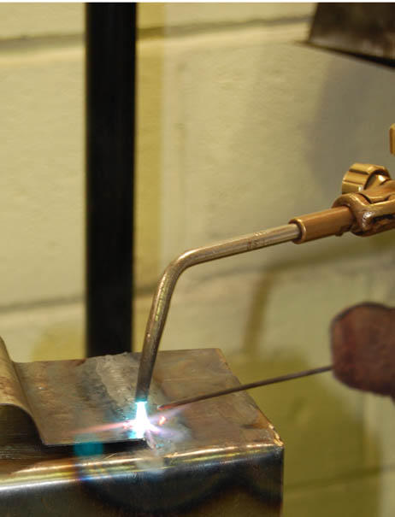
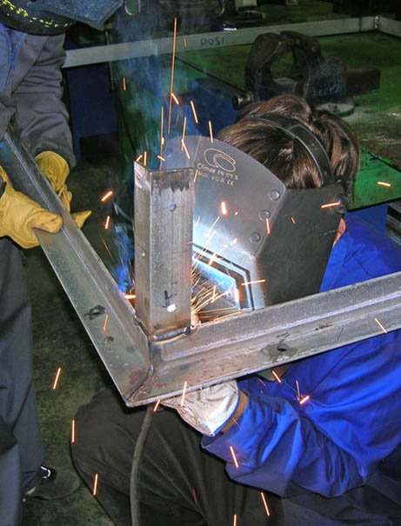
¿Dónde puedo trabajar ?
Soldeo oxiacetilénico
Fabricación de estructuras metálicas
Notes:
CONTENIDO. Opción 4
Dos fotografías.
Las fotografías deben ajustarse a las guías, respetando el espacio entre ellas y llegando hasta los
bordes izquierdo y derecho de la diapositiva, según el modelo propuesto. Para activar y desactivar la
visualización de las guías [Ver> Cuadrícula y guías> Activar casilla “Mostrar guías de dibujo en la pantalla”].
En las páginas de contenido ha de utilizarse el encabezado, con el fin de identificar el apartado en el
que nos encontramos.
IMPORTANTE: COMPROBAR QUE EL ENCABEZADO SEA EL CORRECTO.
Datos técnicos
Encabezado. Tipo de letra: Arial, tamaño: 14 puntos, color: gris (RGB: 128, 128, 128) [Formato> Fuente]. Alineación derecha [Formato> Alineación> Alinear a la derecha].
Pie de foto. Tipo de letra: Arial, tamaño: 12 puntos, color: blanco (RGB: 255, 255, 255) [Formato> Fuente]. Alineación izquierda [Formato> Alineación> Alinear a la izquierda].

Slide 10
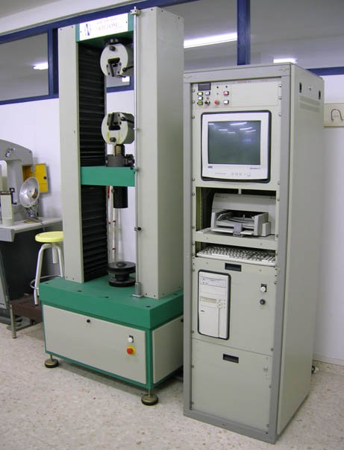
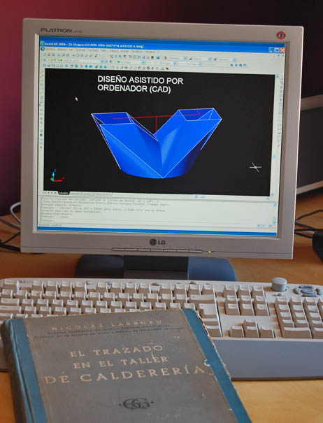
¿Dónde puedo trabajar ?
Ensayo de calidad de la soldadura
Diseño asistido por ordenador
Notes:
CONTENIDO. Opción 4
Dos fotografías.
Las fotografías deben ajustarse a las guías, respetando el espacio entre ellas y llegando hasta los
bordes izquierdo y derecho de la diapositiva, según el modelo propuesto. Para activar y desactivar la
visualización de las guías [Ver> Cuadrícula y guías> Activar casilla “Mostrar guías de dibujo en la pantalla”].
En las páginas de contenido ha de utilizarse el encabezado, con el fin de identificar el apartado en el
que nos encontramos.
IMPORTANTE: COMPROBAR QUE EL ENCABEZADO SEA EL CORRECTO.
Datos técnicos
Encabezado. Tipo de letra: Arial, tamaño: 14 puntos, color: gris (RGB: 128, 128, 128) [Formato> Fuente]. Alineación derecha [Formato> Alineación> Alinear a la derecha].
Pie de foto. Tipo de letra: Arial, tamaño: 12 puntos, color: blanco (RGB: 255, 255, 255) [Formato> Fuente]. Alineación izquierda [Formato> Alineación> Alinear a la izquierda].

Slide 11
¿Dónde puedo trabajar?
El abanico de trabajos que puedes realizar es muy amplio incluyendo entre ellos todo el sector de la soldadura, calderería y tubería.
Entre los sectores donde puedes desempeñar tu trabajo están los siguientes:
Construcción naval
Mantenimiento industrial
Montaje de naves industriales
Montaje de estructuras aeronáuticas
Inspección de soldadura
Fabricación y montaje de redes de tubería
Carpintería metálica
Fabricación de elementos de calderería
Notes:
PORTADILLA. Opción 3
Dos columnas de texto.
Las páginas de portadilla contienen las preguntas que encabezan los cuatro apartados principales de la
presentación:
¿Qué voy aprender?
¿Cómo conseguirlo?
Voy a trabajar como:
Puedo seguir estudiando:
Existen tres opciones para páginas de portadilla, pudiéndose elegir para cada pregunta la opción que se
adecúe en nuestra presentación.
Tras esta opción de PORTADILLA que sólo contiene texto es conveniente introducir una diapositiva que
sólo contenga fotografía, como las opciones 4 y 5 de diapositivas de CONTENIDO.
Si bien se ofrece la posibilidad de comenzar los apartados con páginas en las que sólo hay texto, se
recomienda que los párrafos no sean muy extensos. Subdividir el contenido de la columna de texto en, al
menos, dos párrafos, agiliza la lectura.
Datos técnicos
Pregunta. Tipo de letra: Arial, tamaño: 28 puntos, color: gris claro (RGB: 178, 178, 178) [Formato> Fuente]. Alineación izquierda [Formato> Alineación> Alinear a la izquierda].
Párrafo. Tipo de letra: Arial, tamaño: 20 puntos, color: blanco (RGB: 255, 255, 255) [Formato> Fuente]. Alineación izquierda [Formato> Alineación> Alinear a la izquierda]. Interlineado: 24 puntos, espacio antes de párrafo: 10 puntos, espacio después de párrafo: 0 [Formato> Interlineado].

Slide 12
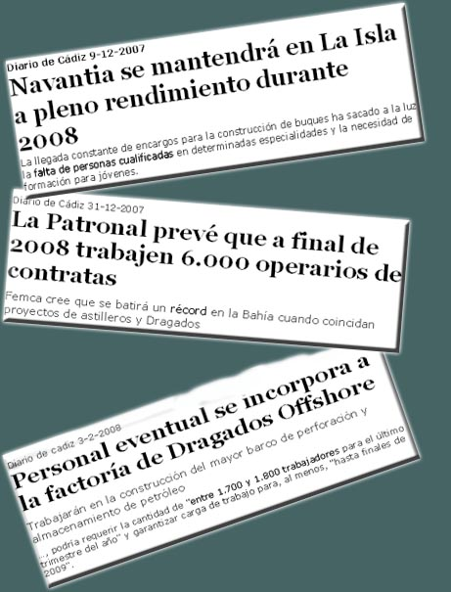
¿Encontraré trabajo?
Es muy probable que encuentres trabajo nada más acabar los estudios.
Actualmente la alta demanda de profesionales, y la escasez de los mismos, hace que la mayoría de nuestros alumnos encuentren trabajo nada más terminar el ciclo formativo y un alto porcentaje de ellos se queden trabajando en la misma empresa donde realizaron las prácticas.
Notes:
PORTADILLA. Opción 3
Dos columnas de texto.
Las páginas de portadilla contienen las preguntas que encabezan los cuatro apartados principales de la
presentación:
¿Qué voy aprender?
¿Cómo conseguirlo?
Voy a trabajar como:
Puedo seguir estudiando:
Existen tres opciones para páginas de portadilla, pudiéndose elegir para cada pregunta la opción que se
adecúe en nuestra presentación.
Tras esta opción de PORTADILLA que sólo contiene texto es conveniente introducir una diapositiva que
sólo contenga fotografía, como las opciones 4 y 5 de diapositivas de CONTENIDO.
Si bien se ofrece la posibilidad de comenzar los apartados con páginas en las que sólo hay texto, se
recomienda que los párrafos no sean muy extensos. Subdividir el contenido de la columna de texto en, al
menos, dos párrafos, agiliza la lectura.
Datos técnicos
Pregunta. Tipo de letra: Arial, tamaño: 28 puntos, color: gris claro (RGB: 178, 178, 178) [Formato> Fuente]. Alineación izquierda [Formato> Alineación> Alinear a la izquierda].
Párrafo. Tipo de letra: Arial, tamaño: 20 puntos, color: blanco (RGB: 255, 255, 255) [Formato> Fuente]. Alineación izquierda [Formato> Alineación> Alinear a la izquierda]. Interlineado: 24 puntos, espacio antes de párrafo: 10 puntos, espacio después de párrafo: 0 [Formato> Interlineado].

Slide 13
¿Puedo seguir mi formación?
Si una vez que acabes tienes intención de seguir formándote, tienes dos alternativas:
Realizar el CICLO DE GRADO SUPERIOR DE CONSTRUCCIONES METÁLICAS.
Realizar cursos de F.P.O. en los muchos centros que los imparten con el fin de especializarte en un determinado campo.
Notes:
PORTADILLA DE EJEMPLO.
(Esta portadilla es un ejemplo realizando una copia de la diapositiva de la Portadilla: Opción 2, en la que
hemos modificado la pregunta del encabezado).

Slide 14

Notes:
DIAPOSITIVA FINAL

